Slide 1
bauhaus
1919-1933
“PREDMET NIJE NI DUH NITI MATERIJALNA STVAR, VEĆ JE U BITI OD POSTANKA DRUŠTVENI ODNOS” V. Gropijus

Slide 2
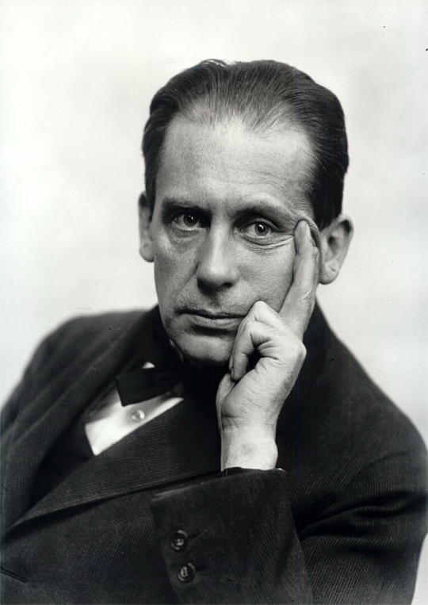
Valter Gropijus 1919
(1883-1969 )
bauhaus (1919-1933)
Osnovao ga Valter Gropijus 1919. godine iz dve škole umetnosti i veština u Vajmaru:
“Škole umetnosti i zanata” na kojoj se Gropijus nadao da će dobiti mesto direktora a koja je 1915. bila zatvorena
“Akademije lepih umetnosti” koja je još uvek postojala i na kojoj je bila osnovana katedra za arhitekturu

Slide 3
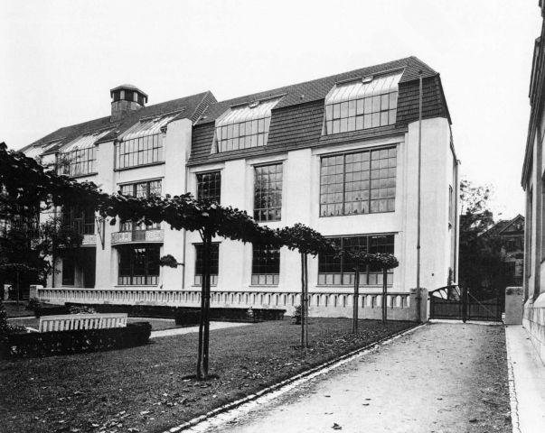
Gropijus je predložio da škole budu kombinovane i da operišu pod nazivom Bauhaus; vlasti (kombinacija privremene levičarske vlade i stare birokratije) su se u opštoj konfuziji nakon rata složile i to je bio prvi uspeh Gropijusove političke strategije umetničkog radikalizma
Henri van de Velde, Akademija lepih umetnosti, zgrada u Vajmaru, 1904-11

Slide 4
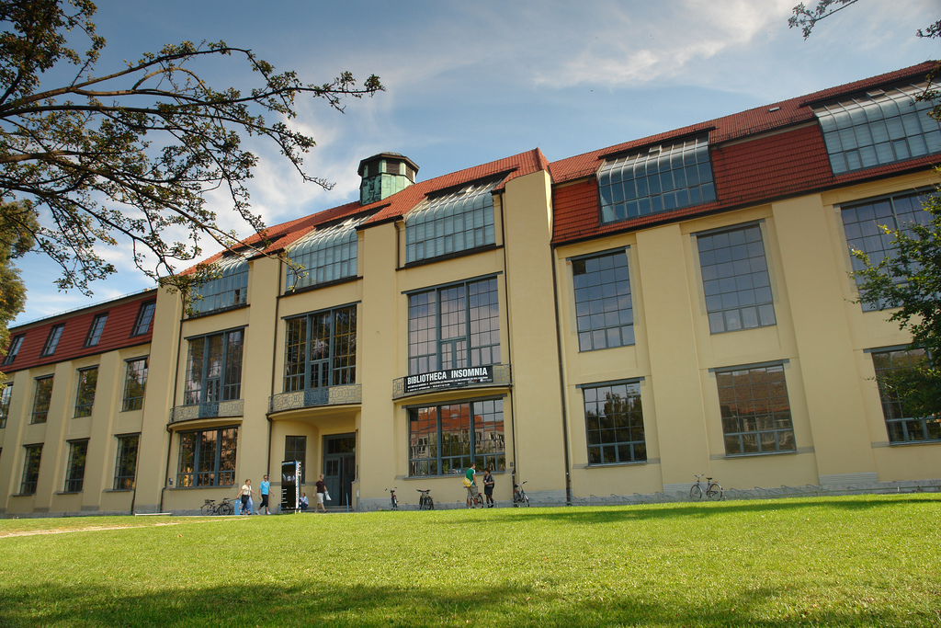
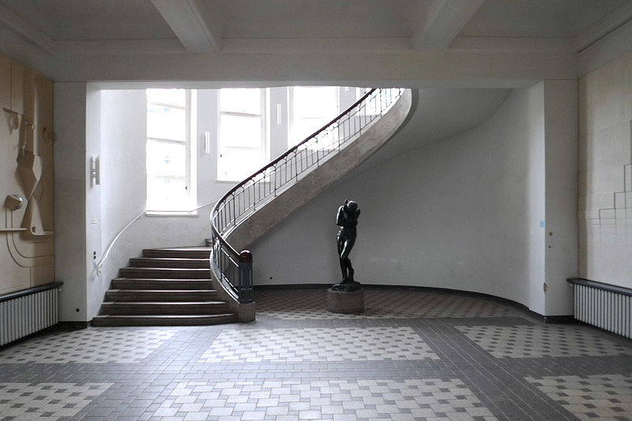

Slide 5
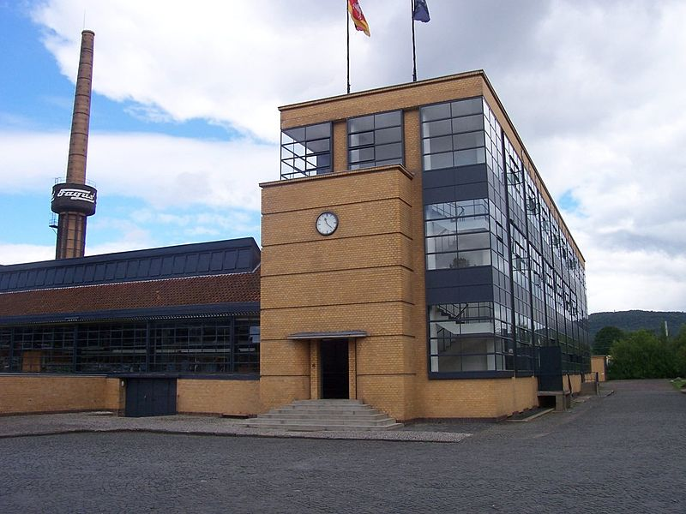
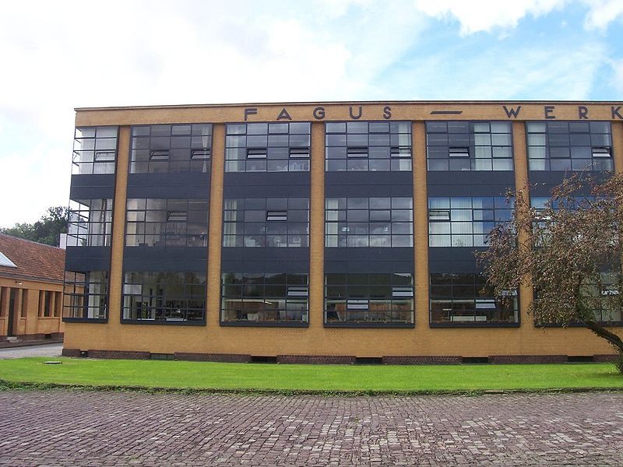
1911 Gropijus i njegov partner Adolf Mejer dobijaju porudžbinu za zgradu fabrike Fagus blizu Hanovera.
Sjedinjavanje umetnosti i tehnologije koje će postati zaštitni znak Bauhausa, ima svoje poreklo ovde na projektu za fabriku Fagus
Gropijus je smatrao je da bi pomirenje umetnosti i tehnologije kao dve najveće dihotomije svog vremena trebalo da bude zadatak arhitekte i verovao je da arhitektura treba da reflektuje Zeitgeist.
Gropijus je povezao koncept Zeitgeist, sveprisutan u to vreme sa Kunstwollen (umetnikova želja da oblikuje), izrazom pozajmljenim od istoričara umetnosti Alojza Rigla, koji ga je koristio da označi nesvesne principe u stvaranju umetničkog dela
funkcionalna forma građevine trebalo je da bude podignuta na nivo umetničke forme, omogućavajući samoj zgradi da da reflektuje duh svog vremena

Slide 6
Bauhaus hronologija
Bauhaus pod Gropijusom:
u Vajmaru 1919-1925
u Desau 1925-1928
2. Bauhaus pod Hanesom Mejerom 1928-1930
3. Bauhaus pod Ludvigom Misom van der Roeom:
a) u Desau 1930-1932
b) u Berlinu 1932-1933
Moholji Nađ u Čikagu 1937 osniva Bauhaus danas Institute of design of the Illionis Institute of technology
Jozef Albers predavao na američkim univerzitetima
Marsel Brojer uglavnom na Bauhausu aktivan kao dizajner nameštaja pridružuje se prvo Gropijusu na Harvardu 1937, a onda ga napušta i samostalno gradi respektabilnu karijeru

Slide 7
Bauhausov projekat sastojao se u tome da se na kvalitativnom planu, putem formalne i estetske revolucije svakodnevice dovrši ono što je ranije na kvantitativnom nivou obavila industrijska revolucija.
Bauhaus je zastupao pristup koji je lepo usmeravao ka praktičnom, praktično ka racionalnom: dakle, lepota ne postoji izvan racionalnog
De Stijl i Bauhaus su upoznali Evropu sa novinama sovjetske avangarde – u Rusiji se revolucija podudara sa procesom industrijalizacije koja je na Zapadu već bila znatno uznapredovala i stoga nije više mogla da ima revolucionarno obeležje već su progresivne struje u srednjoj Evropi (Bauhaus) dobile više reformističko nego revolucionarno obeležje, više socijaldemokratsko nego marksističko.
Bauhaus je u svom projektu označio kraj umetnosti kao aristokratskog individualnog stvaralačkog oblika i kraj humanističkih vrednosti koje samo maskiraju moć tehno-kapitalističkog sistema

Slide 8
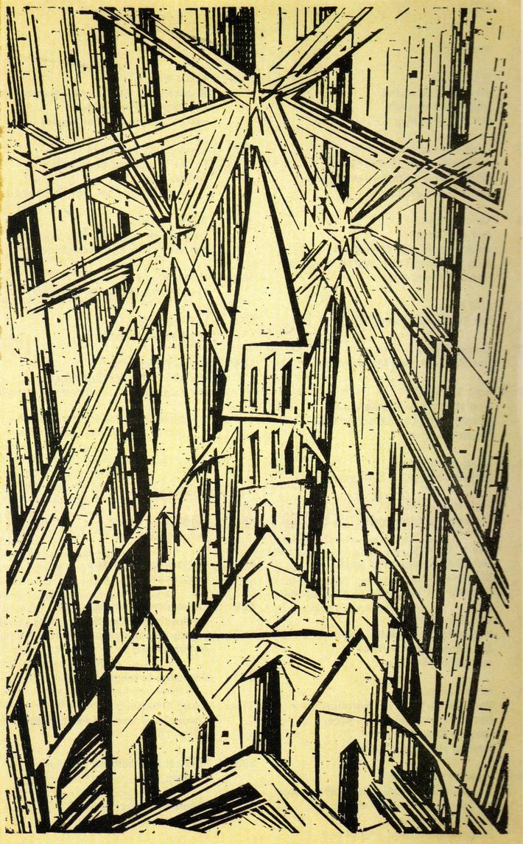
BAUHAUS MANIFEST 1919.
“arhitekte, slikari, skulptori moraju da prepoznaju i shvate kompozitni karakter zgrade i kao celine i u smislu njenih pojedinačnih delova”
“Stare umetničke škole su nesposobne da proizvedu ovo jedinstvo; i kako one to stvarno mogu da urade kada se umetnost ne može predavati?”
“Škole moraju da se vrate radionicama.”
“Arhitekte, slikari, skulptori, svi mi moramo da se vratimo zanatima! Jer “profesionalna umetnost’ ne postoji. Nema suštinske razlike između umetnika i zanatlije.
Umetnik je uzvišeni zanatlija.
Hajde da zato stvorimo novu gildu zanatlija bez klasnih distinkcija koje podižu arogantne barijere između zanatlija i umetnika! Hajde da želimo, zamislimo i stvorimo novu građevinu budućnosti zajedno. Ona će kombinovati arhitekturu, skulpturu i slikarstvo u jedinstvenoj formi i jednog dana će se uzdignuti prema nebesima iz ruku miliona radnika kao kristalni simbol nove i dolazeće vere. “
https://www.artifexbalear.org/etextes/bauhaus.pdf i
http://www.bauhaus-imaginista.org/articles/1771/bauhaus-manifesto-re-cap
Lajonel Fajninger, Katedrala, drvorez, naslovna strana manifesta Bauhausa, 1919

Slide 9
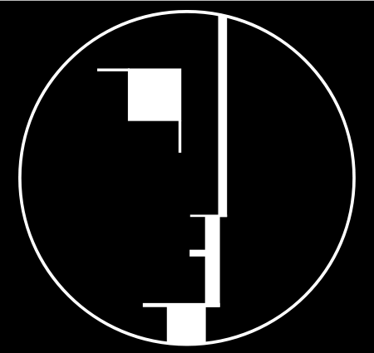
Bauhaus-Logo, 1922
Autor: Oskar Šlemer

Slide 10
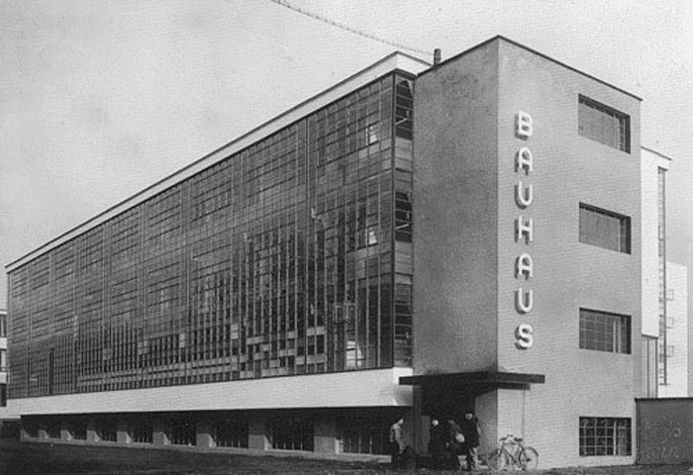
Zgrada Bauhausa u Dessau, podignuta prema projektu V. Gropijusa 1925

Slide 11
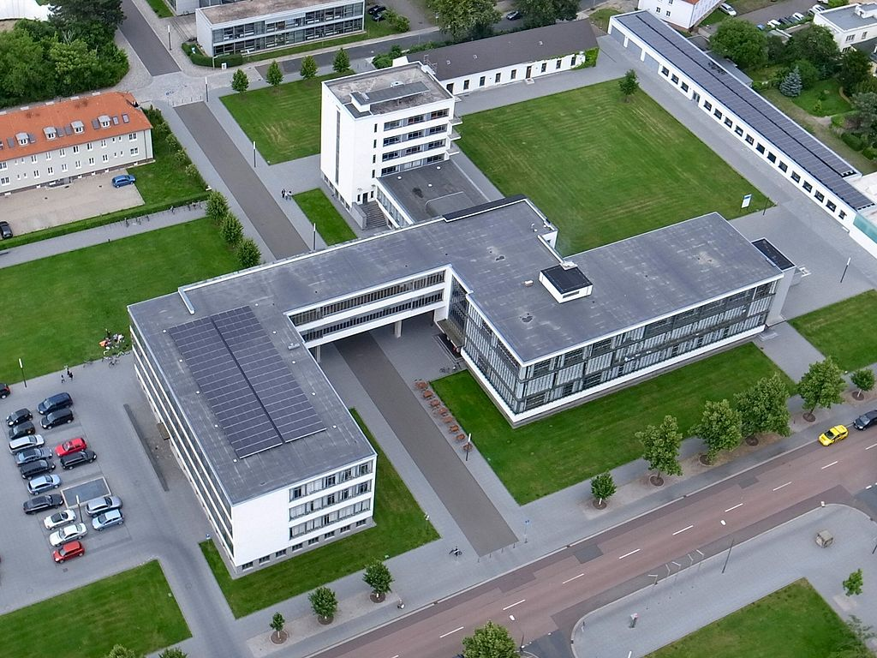

Slide 12
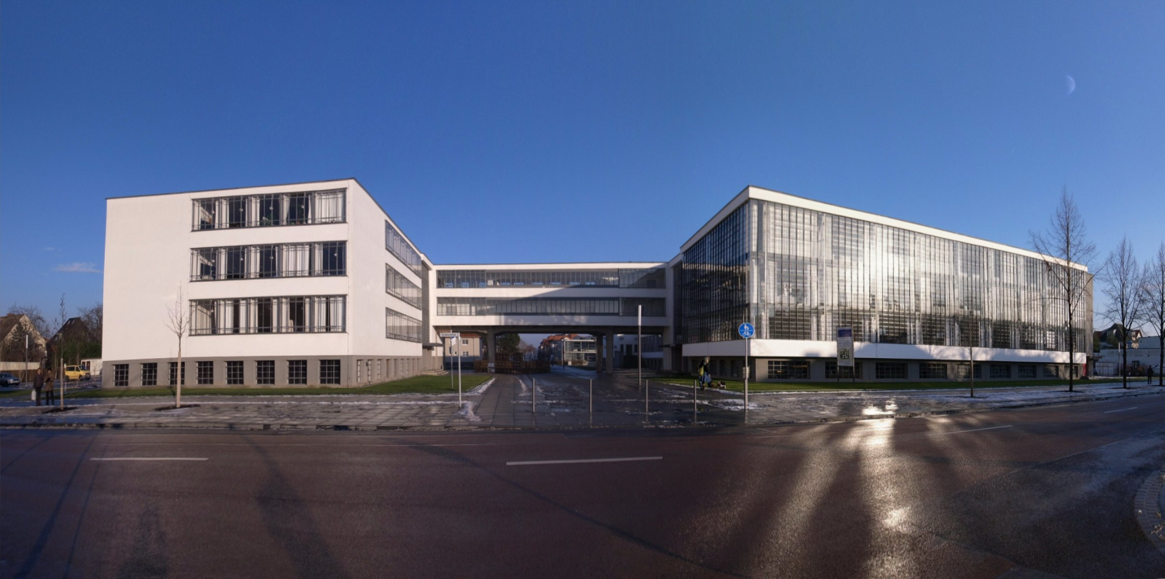
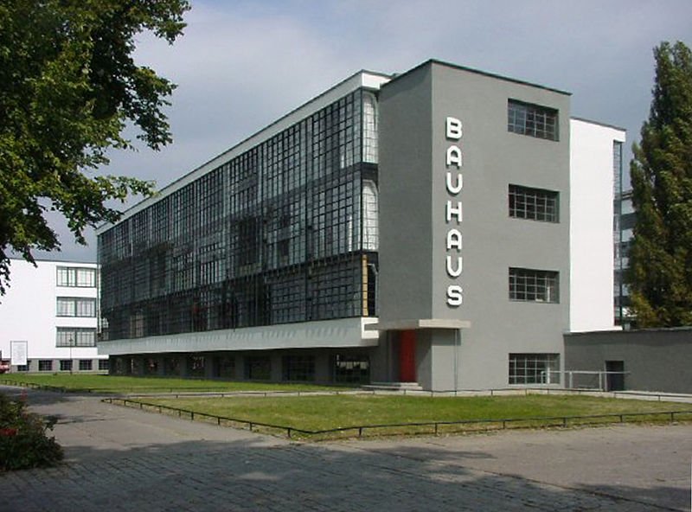

Slide 13
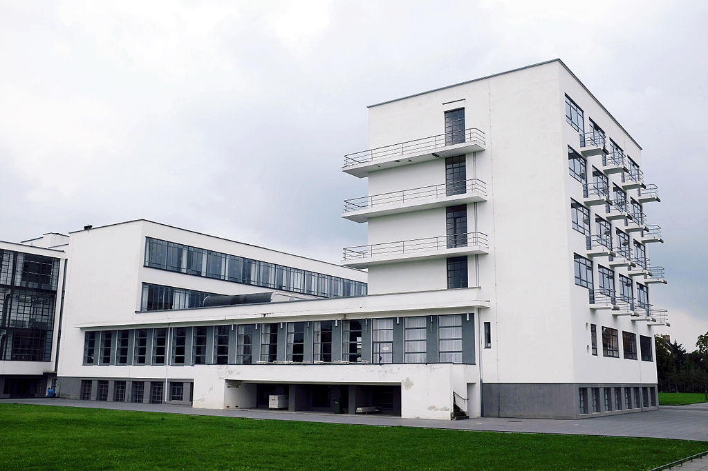
Krilo zgrade namenjeno za smeštaj studenata, Bauhaus Dessau

Slide 14
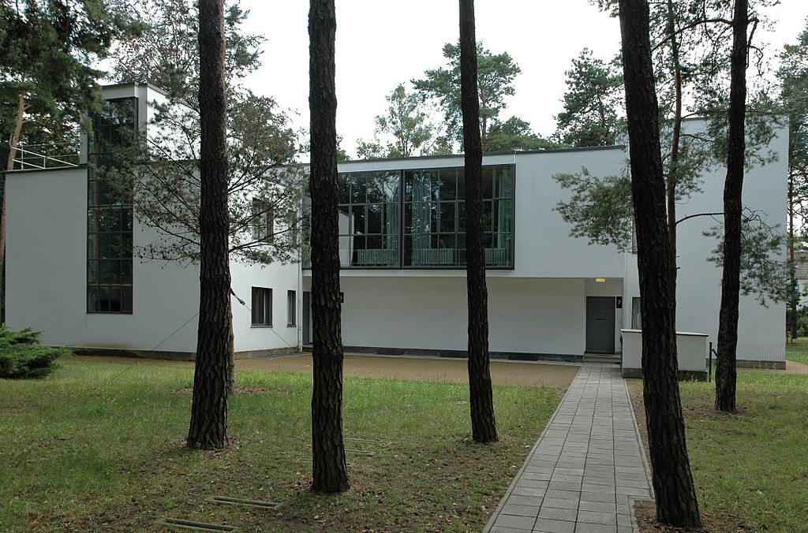
Profesorska dvojna kuća Kandinskog i Klea

Slide 15
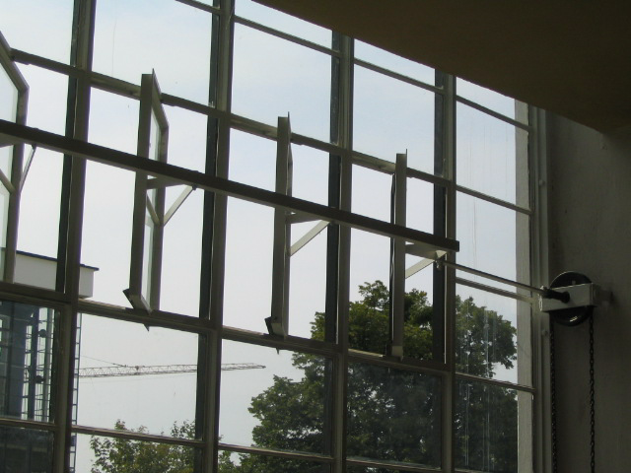

Slide 16
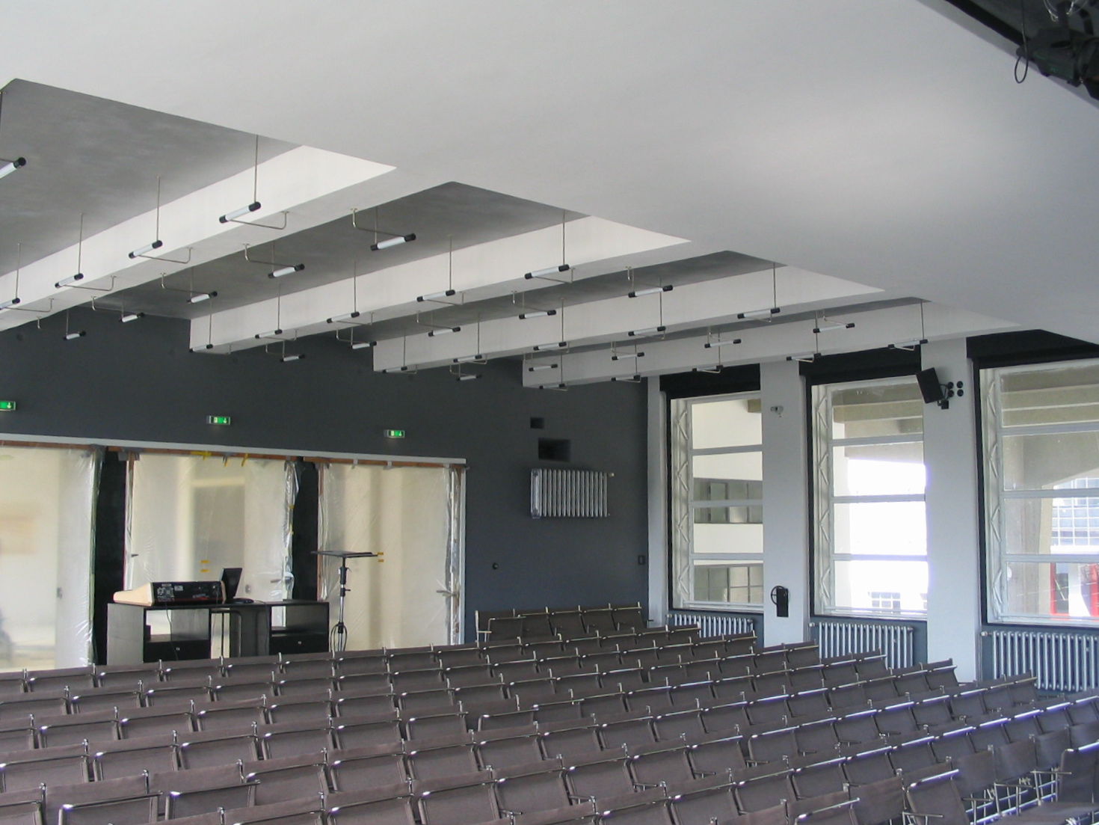

Slide 17
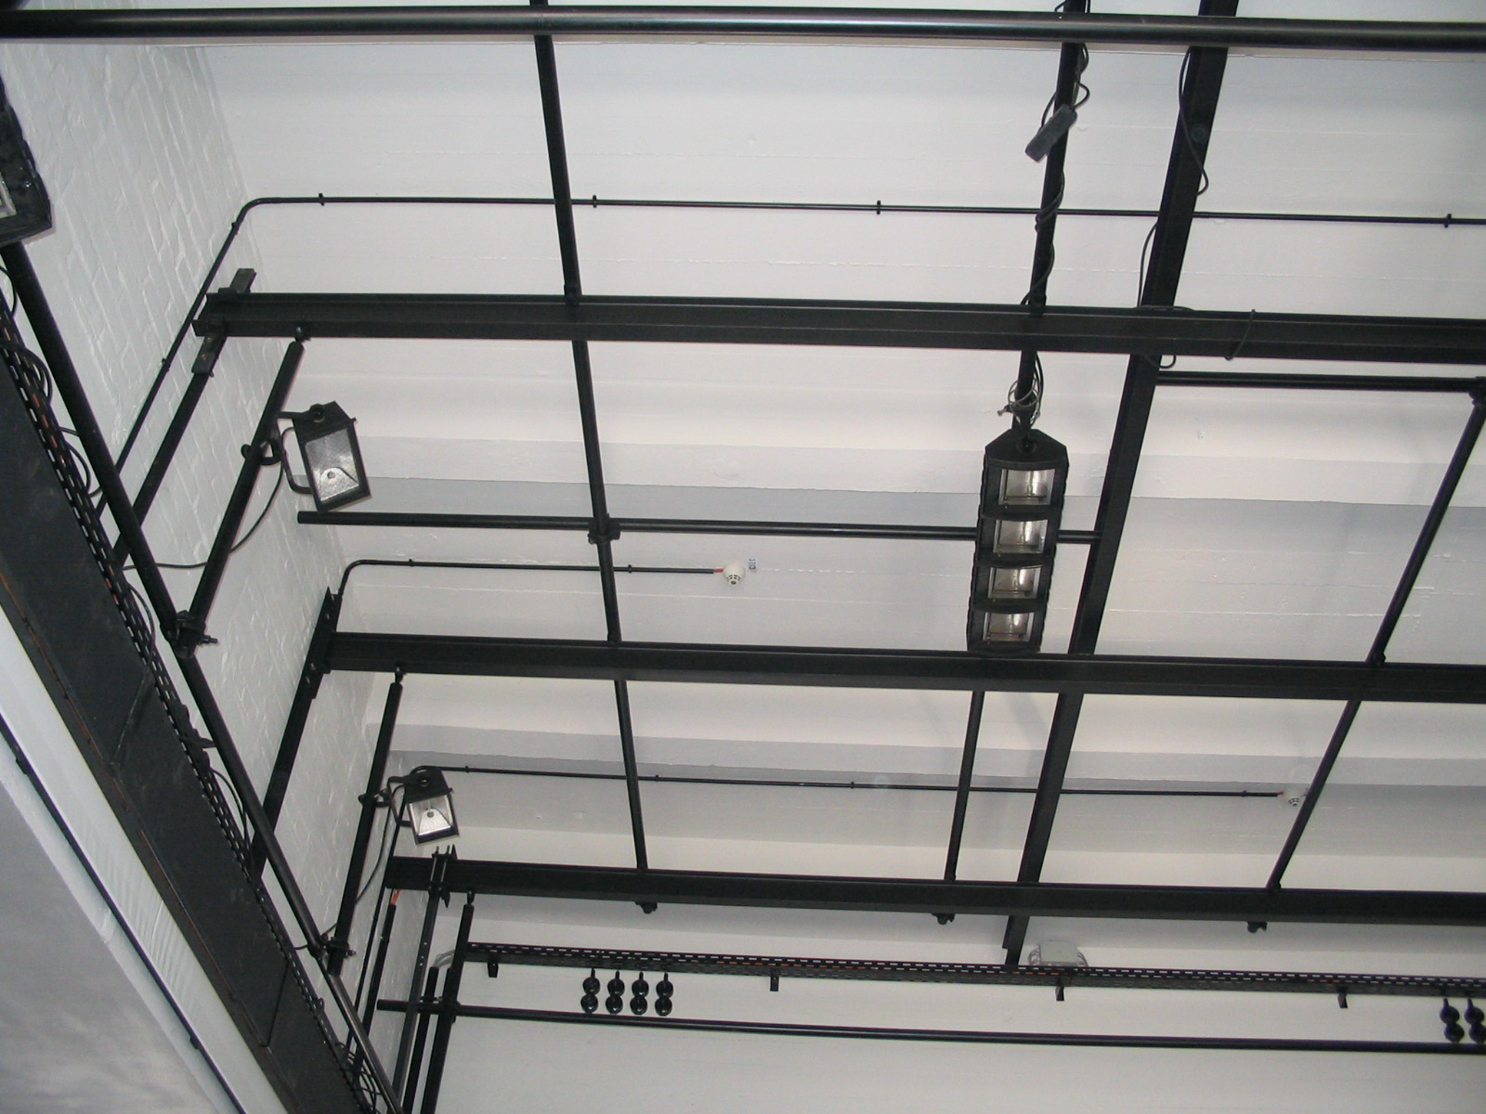

Slide 18
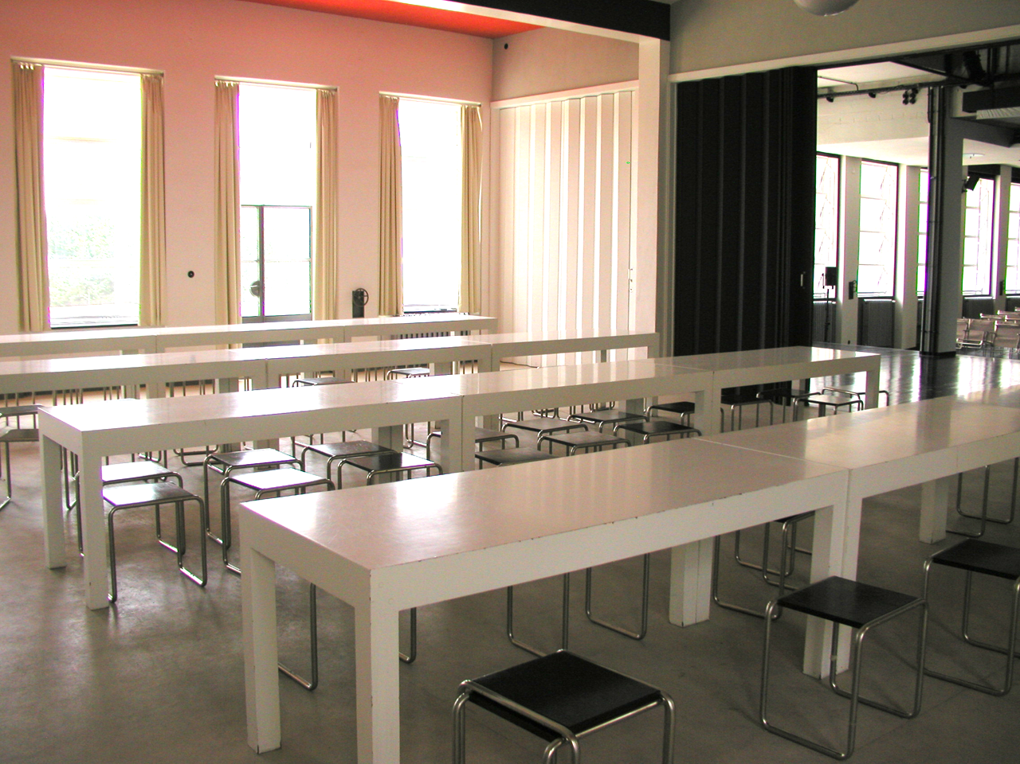
Trpezarija, Bauhaus, Desau

Slide 19
Profesori Bauhausa na krovu zgrade u Desau:
Josef Albers, Hinnerk Scheper, Georg Muche, Làszio Moholy-Nagy, Herbert Bayer, Joost Schmidt, Walter Gropius, Marcel Breuer, Vassily Kandinsky, Paul Klee, Lyonel Feininger, Gunta Stolzl and Oskar Schlemmer.

Slide 20
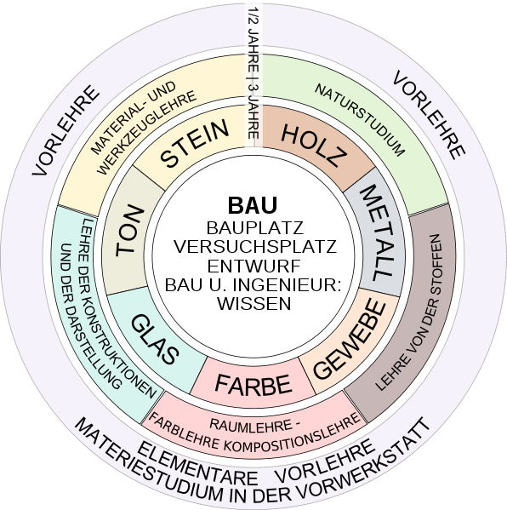
Gropijusova šema iz 1922.
Opisuje glavne principe programa na Bauhausu: krajnji cilj je konstrukcija odnosno građevina (der Bau)
Počinje Osnovnim kursom, nakon kojeg slede radionice podeljene prema materijalima (kamen, glina, staklo, boja, tkanina,metal, drvo)

Slide 21
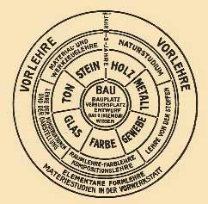
Predavanje na Bauhausu bilo grubo podeljene na dve oblasti: veštine (zanati) i probleme forme
Svaki kurs je imao po jednog predavača za svaku oblast – ova podela bila je neophodna jer škola nije mogla u prvo vreme da obezbedi predavače koji bi bili u stanju da integrišu teoriju i praksu slikanja, skulpture, arhitekture, dizajna i zanata
Posle prelaska u Desau i sa primljenim novim nastavnim osobljem iz redova studenata koji su bili prva generacija na Bauhausu, različiti delovi programa mogli su da budu integrisani – ovu integraciju umetnosti i zanata posebno uspešno su sproveli Moholj Nađi i Albers
Glavni cilj škole da “izbavi sve umetnosti iz izolacije u kojeoj se svaka od njih tada nalazila”

Slide 22
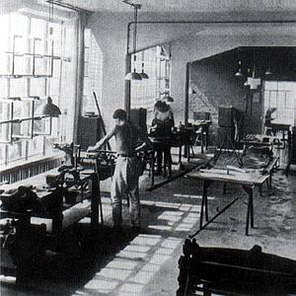
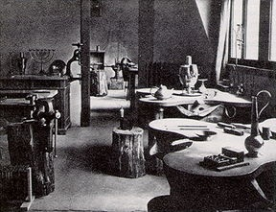
Radionica za metal u Vajmaru 1923
Radionica za metal u Desau

Slide 23
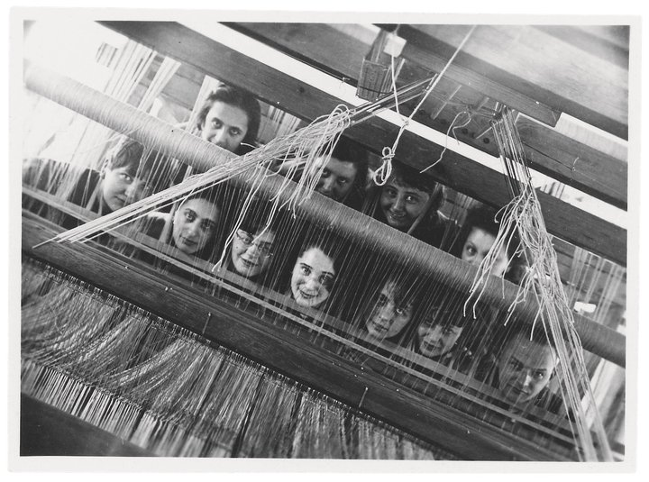
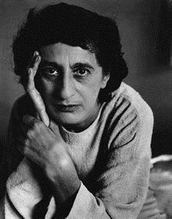
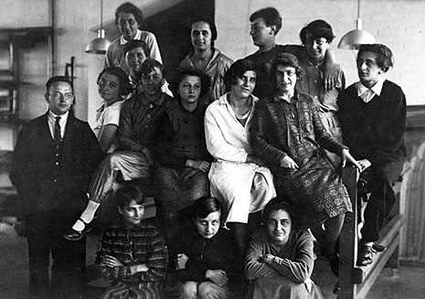
Anni Albers (1899 –1994)
Grupni portret polaznica tekstilne radionice, Bauhaus Dessau, ca. 1928
https://www.tate.org.uk/tate-etc/issue-44-autumn-2018/anni-albers-weaving-magic-briony-fer
Anni Albers sa polaznicima i članovima tekstilne radionice, Bauhaus Dessau, ca. 1927 Foto:Lotte Stam-Beese
https://albersfoundation.org/teaching/anni-albers/introduction/#slide1

Slide 24
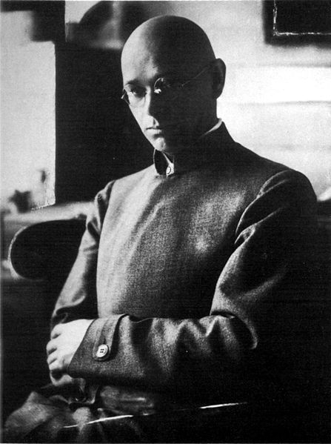
Johanes Iten (Johannes Itten 1888 – 1967)

Slide 25
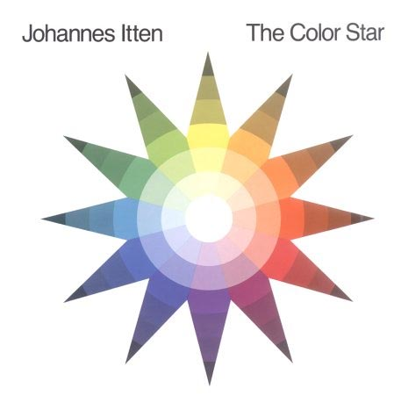

Slide 26
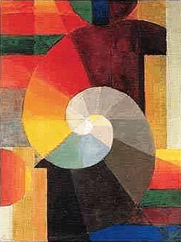
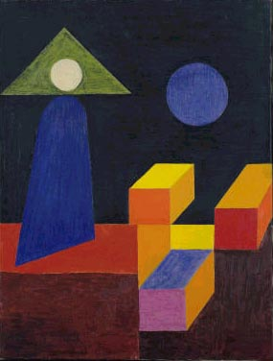

Slide 27
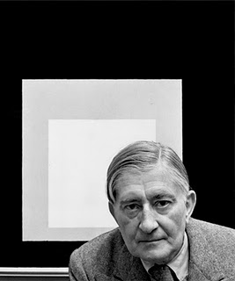
Josef Albers ( 1888 –1976)
Albers je od 1924-1933 držao tokom prvog semstra Pripremni kurs svoj kurs kao ’instrukcije iz zanata’.

Slide 28
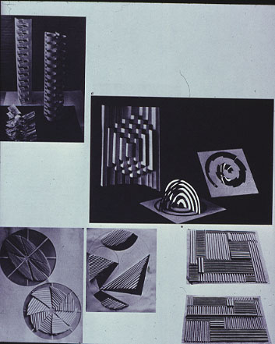
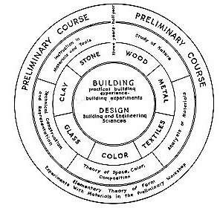
Radovi Albersovih studenata na pripremnoj godini, generacija 1927-28.
Prva godina – pripremni kurs
Svaka radionica je na svom čelu imala jednog umetnika i jednog zanatliju
Notes:
28

Slide 29
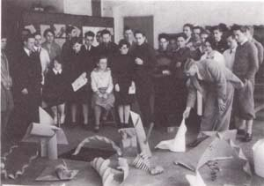
Jozef Albers sa studentima na Pripremnom kursu u Desau (fotografija iz vremena između 1925-1928)

Slide 30
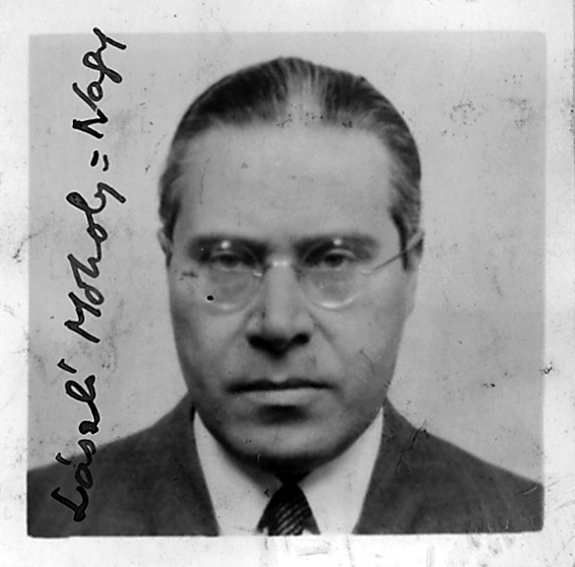
László Moholy-Nagy (1895 –1946), 1938

Slide 31
bauhaus i vkhutemas
Vkhutemas: Viša umetničko-tehnička radionica/ Vysshie gosudarstvennye khudozhestvenno-tekhnicheskie masterskie/ nastala u Moskvi od zatvorene Škole slikarstva, vajarstva i arhitekture (1918. zatvorena i pretvorena u SVOMAS/ Državne slobodne umetničke radionice) i pripojene joj bivše Stroganovske škole primenjenih umetnosti 1920. godine dekretom Vladimira Lenjina sa idejom da pripremi ”umetnike najviših kvalifikacija za industriju i graditelje i menadžere za profesionalno-tehničku edukaciju”. Zamenjena institutom VKhUTEIN 1926
Kombinacije teorije i prakse, naučnih i umetničkih disciplina
Osnovni kurs, obavezan za sve – studenti su učili jezik plastičkih formi i o boji; boja, forma i prinsipi kompozicije
Radionice: tekstil, za metal, drvo
I Bauhaus i Vkhutemas bile su državne škole (inicijativa i finansiranje), usmerene da spoje zanat i modernu tehnologiju, sa Osnovnim kursom o estetskim principima, kursevima o teoriji boje, industrijskog dizajna, i arhitekture
Ruska škola je pažnju Zapada dobila na pariskoj Svetskoj izložbi 1925, a Alfred Bar je posetio na svom studijskom putovanju kroz Evropu i Rusiju

